Slide 1
Klasyfikacja sygnału elektrokardiograficznego w czasie rzeczywistym przy użyciu głębokich sieci neuronowych i architektury strumieniowej
Justyna Weber, 141189
Praca magisterska pod kierunkiem naukowym dr Sebastiana Zająca

Slide 2
Wprowadzenie i motywacja biznesowo-medyczna
Problem zdrowia publicznego
Choroby układu krążenia odpowiadają za ok. 32% zgonów na świecie
Zjawisko „Silver Tsunami”
starzenie się społeczeństw przeciąża opiekę zdrowotną
Koszt ekonomiczny
  leczenie chorób serca kosztuje Unię Europejską 169 mld euro rocznie
Rozwiązanie: Przesunięcie ciężaru diagnostyki ze szpitali do telemonitoringu domowego i urządzeń wearable.

Slide 3
Cel, zakres i wyzwania analityczne
Cel - zaprojektowanie, implementacja i ewaluacja potoku strumieniowego oraz porównanie modeli 1D-ResNet i CNN-BiLSTM,
Wyzwanie 1 - Skrajna asymetria bazy MIT-BIH klasa prawidłowa (N) stanowi ponad 92% danych,
Wyzwanie 2 - Zastosowanie rygorystycznego protokołu podziału pacjentów (inter-patient protocol de Chazala) w celu eliminacji wycieku danych.

Slide 4
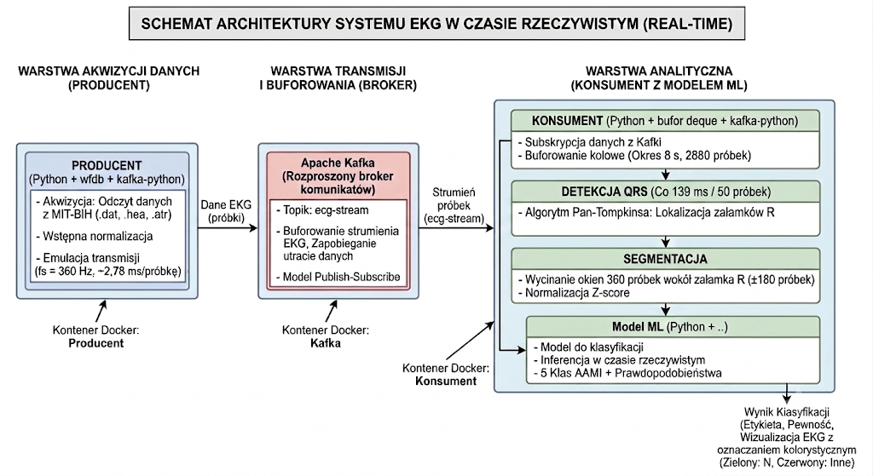
Architektura systemu

Slide 5
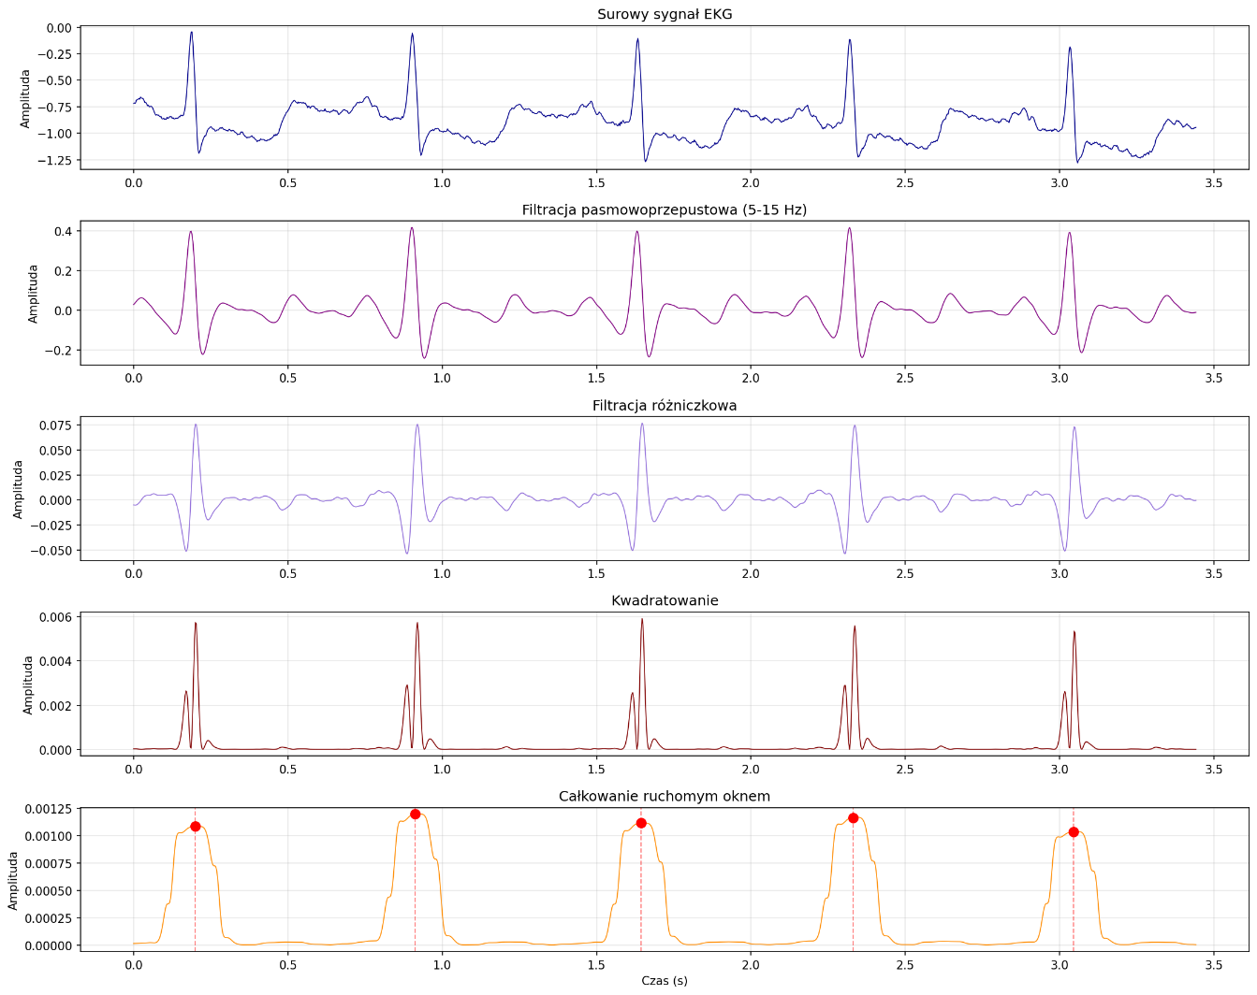
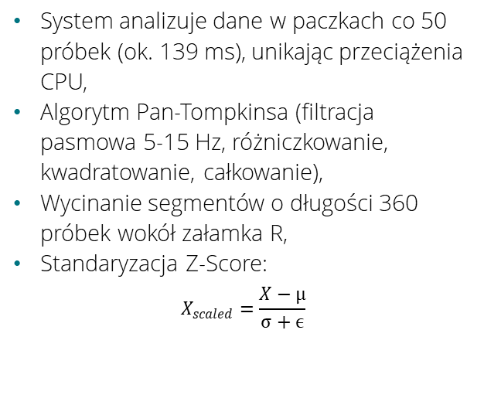
Przetwarzanie wstępne: Algorytm Pan-Tompkinsa i standaryzacja
System analizuje dane w paczkach co 50 próbek (ok. 139 ms), unikając przeciążenia CPU,
Algorytm Pan-Tompkinsa (filtracja pasmowa 5-15 Hz, różniczkowanie, kwadratowanie, całkowanie),
Wycinanie segmentów o długości 360 próbek wokół załamka R,
Standaryzacja Z-Score:
$$X_{scaled}=\frac{X−μ}{σ+ϵ}$$

Slide 6
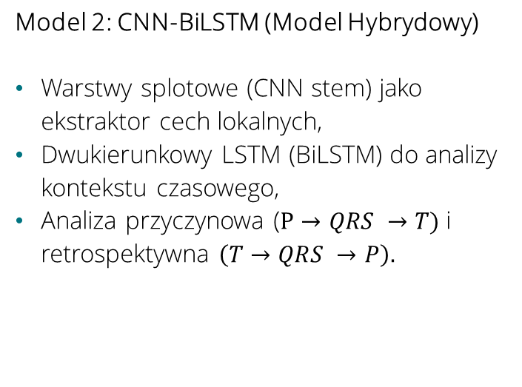
Architektura testowanych modeli
Model 1: 1D-ResNet (Sieć Rezydualna)
Jednowymiarowe sploty FIR wzdłuż osi czasu,
Połączenia skrótowe (Skip Connections) stabilizujące gradient,
Konwolucje rozszerzone (Dilated Convolutions) zwiększające pole recepcyjne.
Model 2: CNN-BiLSTM (Model Hybrydowy)
Warstwy splotowe (CNN stem) jako ekstraktor cech lokalnych,
Dwukierunkowy LSTM (BiLSTM) do analizy kontekstu czasowego,
Analiza przyczynowa ($P→QRS →T)$ i retrospektywna $\left(T→QRS →P\right).$
Kompensacja imbalansu: Dynamiczne ważenie funkcji kosztu (class weighting)

Slide 7
Wyniki eksperymentalne na zbiorze testowym DS2
Zbiorcze porównanie metryk efektywności testowanych modeli
Metryka | ResNet (1D-CNN) | BiLSTM (CNN+LSTM)
Ogólna dokładność | 72,7% | 77,2%
N - czułość | 75,2% | 80,3%
V - czułość | 78,9% | 88,6%
S - czułość | 4,7% | 5,1%
F - czułość | 68,6% | 9,4%
Q - czułość | 0% | 0%

Slide 8
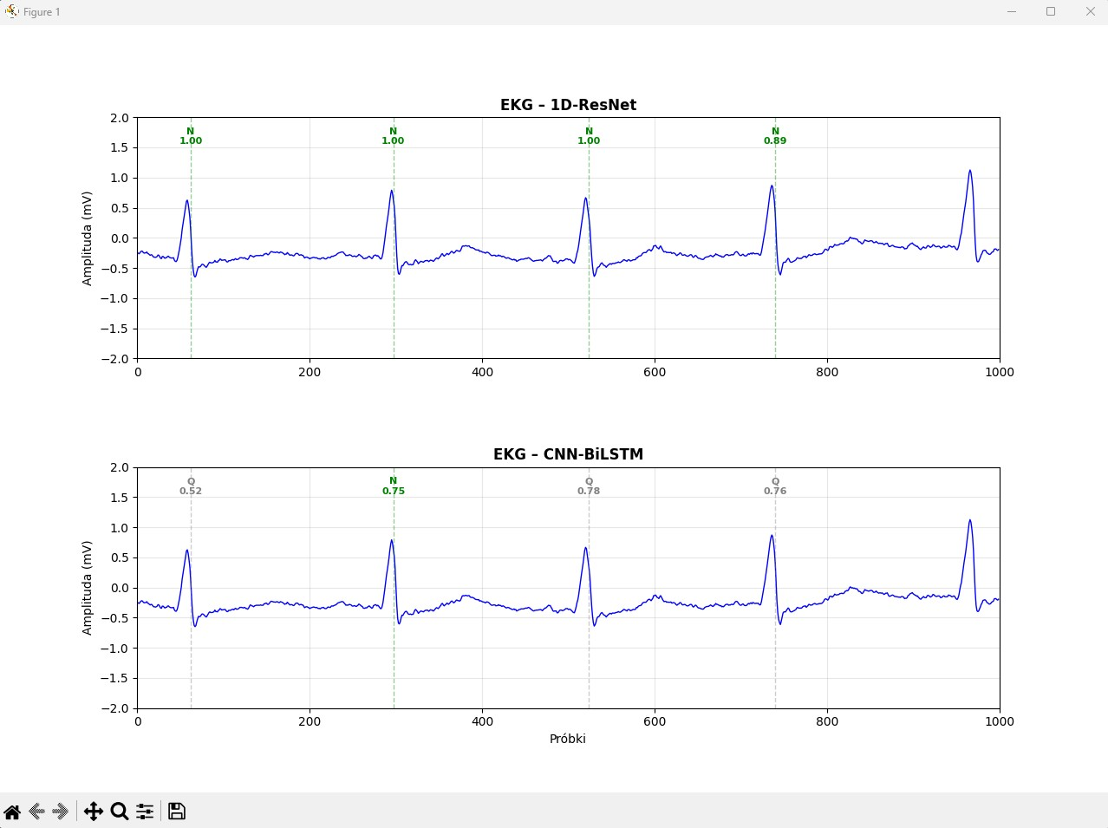
Studium Przypadku dla Klasy N
Sekwencja miarowych, prawidłowych pobudzeń zatokowych,
1D-ResNet: Wyjątkowa stabilność rytmu podstawowego (pewność predykcji: 1.00, 1.00, 1.00, 0.89),
CNN-BiLSTM: Tendencja do silnej destabilizacji i nadklasyfikacji – błędne przypisanie 3 z 4 pobudzeń do klasy mniejszościowej Q.
Uboczny efekt silnego ważenia klas w strukturze rekurencyjnej, hiperwrażliwość na minimalny szum pacjenta

Slide 9
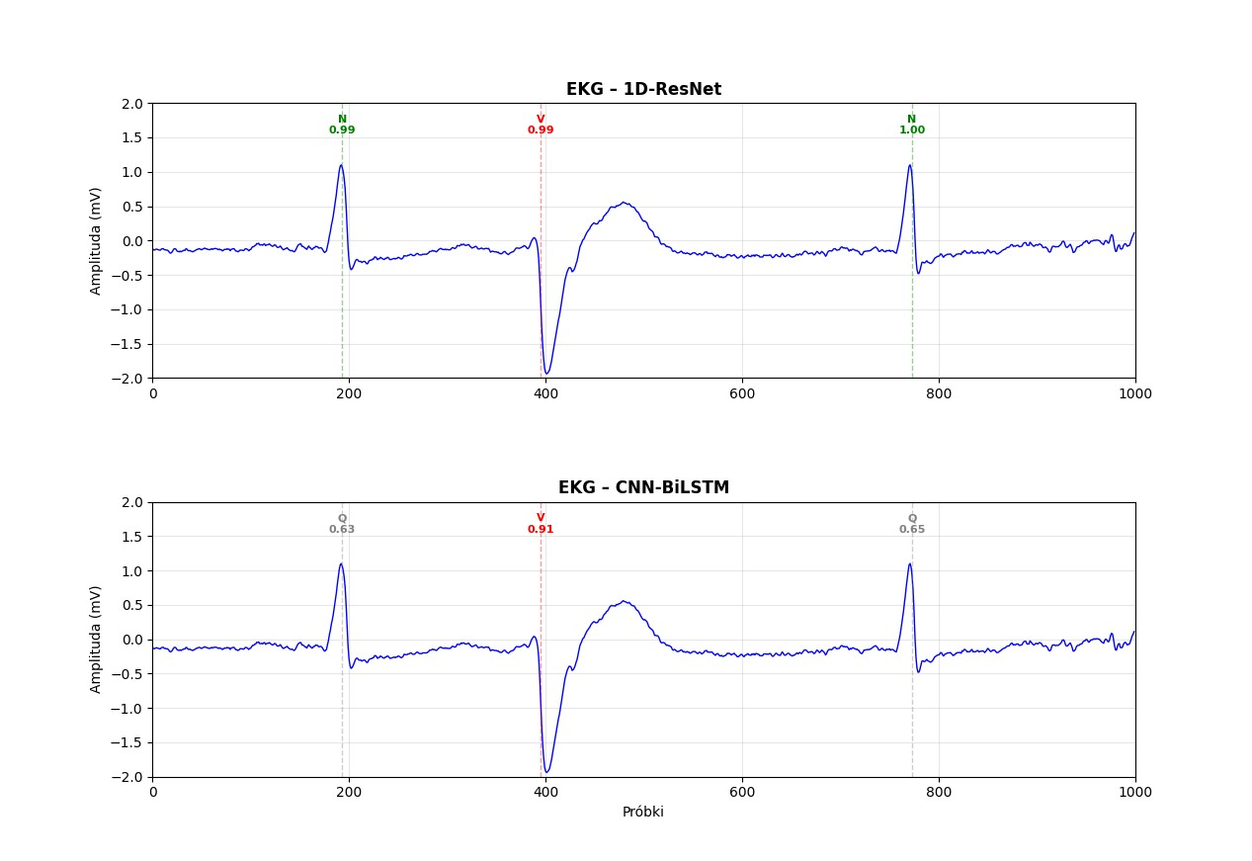
Studium Przypadku dla Klasy V
Ostry incydent komorowy otoczony zdrowymi pobudzeniami,
Oba modele bezbłędnie wychwytują skurcz komorowy (Pewność ResNet: 0.99, BiLSTM: 0.91),
ResNet zachowuje stabilność strukturalną, BiLSTM ponownie nadinterpretuje zdrowe pobudzenia jako klasę Q,
Mimo wyższej globalnej dokładności BiLSTM na zbiorze testowym, w realnym działaniu medycznym to 1D-ResNet jest bezpieczniejszy i stabilniejszy, ponieważ ogranicza fałszywe alarmy.

Slide 10
Podsumowanie i kierunki dalszych badań
Wnioski:
Cele pracy zostały w pełni zrealizowane, potok technologiczny Kafka+Docker udowodnił pełną gotowość operacyjną,
Wybór modelu zależy od priorytetu systemu (BiLSTM – maksymalny recall dla klasy V; ResNet – stabilność kliniczna i brak fałszywych alarmów)
Możliwe kierunki rozwoju:
Budowa modeli kaskadowych i zespołowych (Ensemble models) łączących zalety obu sieci,
Wdrożenie szybkiej adaptacji specyficznej dla pacjenta (patient-specific adaptation) w pierwszych minutach sygnału.

Slide 11
Dziękuję za uwagę!

